Slide 1
MySQL索引简介
Fishbowl-jerry

Slide 2
索引
数据库查询是数据库的最主要功能之一。我们都希望查询数据的速度能尽可能的快。
定义：索引（Index）是数据库管理系统中一个排序的数据结构，以协助快速查询、更新数据库表中数据。
Notes:
举个例子：
索引就像一本书的目录。你不需要读完整本书，浏览目录就可以快速找到你想要的信息

Slide 3
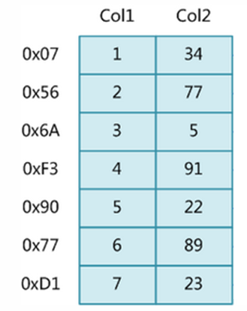
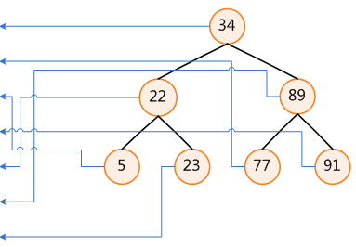
可能的索引方式
Select * from table1 where Col2=5
Notes:
当然为了增加查询速度：索引放到内存中。
事情(索引)本应该就这么结束了。但是这个二叉树存在一个很严重的问题。
1、服务器内存是有限的，但是索引文件很大，不能常驻内存。不能常驻内存，就是存放在硬盘上。硬盘上的数据，就必须考虑硬盘的访问消耗。
举例：100W数据，2^20=1048576, 至少需要19次硬盘IO用来查找索引地址+1次数据访问。很明显，增加树的度数（degree）

Slide 4
索引的性能
一般来说，索引本身很大，不可能全部存储在内存中，因此索引往往以索引文件的形式存储的磁盘上。这样的话，索引查找过程中就要产生磁盘I/O消耗。相对于内存存取，I/O存取的消耗要高几个数量级。
所以评价一个数据结构作为索引的优劣最重要的指标：在查找过程中磁盘I/O操作次数的渐进复杂度。换句话说，索引的结构组织要尽量减少查找过程中磁盘I/O的存取次数。

Slide 5
B-Tree定义
d为大于1的一个正整数，称为B-Tree的度。
h为一个正整数，称为B-Tree的高度。
每个非叶子节点由n-1个key和n个指针组成，其中d<=n<=2d。
每个叶子节点最少包含一个key和两个指针，最多包含2d-1个key和2d个指针，叶节点的指针均为null 。
所有叶节点具有相同的深度，等于树高h。
key和指针互相间隔，节点两端是指针。
一个节点中的key从左到右非递减排列。
所有节点组成树结构。
Notes:
B-树，可能是一个度很大树
倒数第二条：叶子节点是有序

Slide 6
B-Tree定义(二)
每个指针要么为null，要么指向另外一个节点。
如果某个指针在节点node最左边且不为null，则其指向节点的所有key小于v(key1)，其中v(key1)为node的第一个key的值。
如果某个指针在节点node最右边且不为null，则其指向节点的所有key大于v(keym)，其中v(keym)为node的最后一个key的值。
如果某个指针在节点node的左右相邻key分别是keyi和keyi+1且不为null，则其指向节点的所有key小于v(keyi+1)且大于v(keyi)。
Notes:
2,3,4条：有序

Slide 7
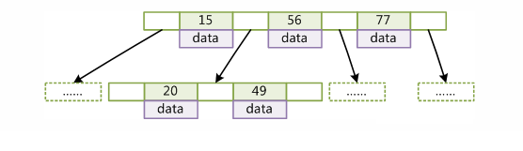
B-Tree示意图
Notes:
由于插入删除新的数据记录会破坏B-Tree的性质，因此在插入删除时，需要对树进行一个分裂、合并、转移等操作以保持B-Tree性质。
Page-10，B+树
为何要介绍B-树，因为度数(degree)大，数的高度就小，硬盘IO访问次数就少，性能就高

Slide 8
为什么使用B-Tree
索引本身也很大，不可能全部存储在内存中，因此索引往往以索引文件的形式存储的磁盘上。索引查找过程中就要产生磁盘I/O消耗。
评价一个数据结构作为索引的优劣最重要的指标就是在查找过程中磁盘I/O操作次数的渐进复杂度。
Notes:
Fish_uid_mapping表：数据量4亿行记录，表数据大小约15G，索引文件大小：5G

Slide 9
B-Tree索引的性能分析
根据B-Tree的定义，可知检索一次最多需要访问h个节点。数据库系统的设计者巧妙利用了磁盘预读原理，将一个节点的大小设为等于一个页，这样每个节点只需要一次I/O就可以完全载入。
每次新建节点时，直接申请一个页的空间，这样就保证一个节点物理上也存储在一个页里，加之计算机存储分配都是按页对齐的，就实现了一个node只需一次I/O。
B-Tree中一次检索最多需要h-1次I/O（根节点常驻内存），渐进复杂度为O(h)=O(logdN)。
Notes:
而红黑树这种结构，
h明显要深的多。
由于逻辑上很近的节点（父子）物理上可能很远，无法利用局部性，
所以红黑树的I/O渐进复杂度也为O(h)，效率明显比B-Tree差很多。
一般实际应用中，出度d是非常大的数字，通常超过100，因此h非常小。

Slide 10
B+Tree定义
与B-Tree相比，B+Tree有以下不同点：
每个节点的指针上限为2d而不是2d+1。
内节点不存储data，只存储key；
叶子节点不存储指针。
Notes:
MySQL就普遍使用B+Tree实现其索引结构。

Slide 11
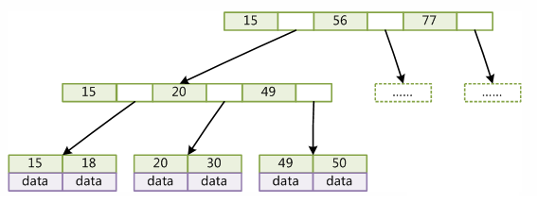
B+Tree示意图
Notes:
Page-7，B-树

Slide 12
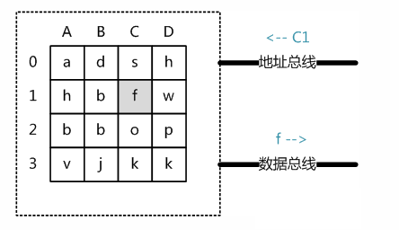
主存存取原理

Slide 13
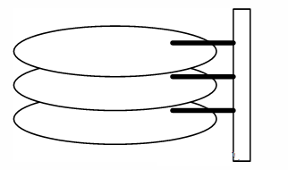
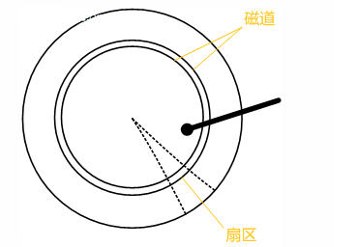
磁盘存取原理
计算机科学中著名的局部性原理：
当一个数据被用到时，其附近的数据也通常会马上被使用。
Notes:
在许多操作系统中，页得大小通常为4k
为了读取这个扇区的数据，需要将磁头放到这个扇区上方，为了实现这一点，磁头需要移动对准相应磁道，这个过程叫做寻道，所耗费时间叫做寻道时间，
然后磁盘旋转将目标扇区旋转到磁头下，这个过程耗费的时间叫做旋转时间。

Slide 14
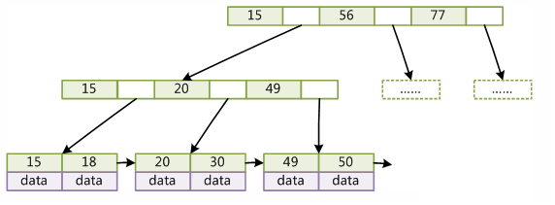
B+Tree示意图
Notes:
一般在数据库系统或文件系统中使用的B+Tree结构都在经典B+Tree的基础上进行了优化，增加了顺序访问指针。
在B+Tree的每个叶子节点增加一个指向相邻叶子节点的指针，

Slide 15
B+Tree索引的性能分析
d越大索引的性能越好，而出度的上限取决于节点内key和data的大小：dmax=floor(pagesize/(keysize+datasize+pointsize))
B+Tree内节点去掉了data域，因此可以拥有更大的出度，拥有更好的性能。
Notes:
B+Tree更适合外存索引，原因和内节点出度d有关。
Page-10

Slide 16
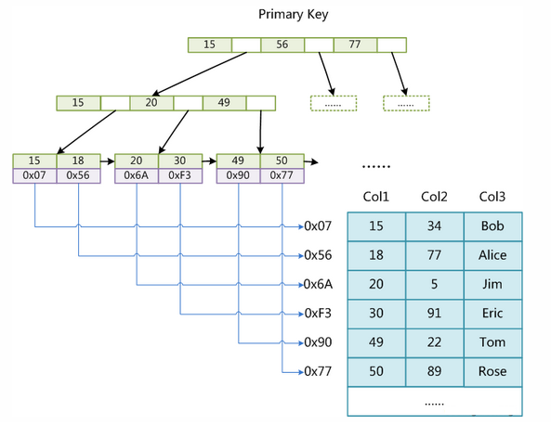
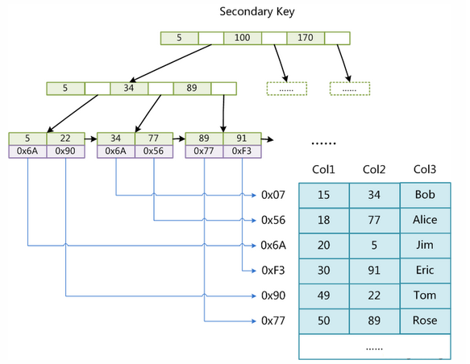
MyISAM索引实现

Slide 17
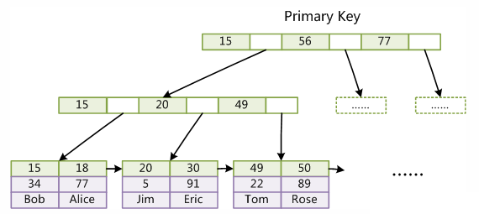
InnoDB索引实现

Slide 18
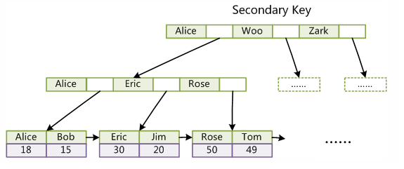
InnoDB索引实现

Slide 19
索引使用策略及优化
全列匹配
select * from t where a=1 and b=‘test’ and c=3;
最左前缀匹配
select * from t where a=1 and b=2;
select * from t where a=1;
匹配某列的前缀字符串
select * from t where a=1 and b like ‘tes%’;
范围查询
select * from t where a<10;
CREATE TABLE `t` (
`a` int(11) NOT NULL default '0',
`b` char(16) NOT NULL default '',
`c` int(11) NOT NULL default '0',
`d` text NOT NULL,
PRIMARY KEY (`a`,`b`,`c`)
) ENGINE=InnoDB DEFAULT CHARSET=utf8
Notes:
全列匹配：select * from t where a=1 and b=‘test’ and c=3;
最左前缀：select * from t where a=1 and b=2;
3：select * from t where a=1 and b like ‘te%’;
4：select * from t where a<10;
5：select * from t where a=1 and c=3;
6：select * from t where b=‘test’ and c=3;
7：select * from t where a+1 = 3;

Slide 20
索引使用策略及优化(二)
查询条件用到了索引中列的精确匹配，但是中间某个条件未提供。
select * from t where a=1 and c=3;
查询条件没有指定索引第一列
select * from t where b=‘test’ and c=3;
查询条件中含有函数或表达式
select * from t where a+1 = 3;
Notes:
索引列的顺序非常重要。
1、索引大大减少了服务器需要扫描的数据量
2、缩影可以帮助服务器避免排序和临时表
3、索引可以将随机IO变为顺序IO
//慢查询 ps aux|grep mysql|grep "cnf"
show variables like 'long_query_time';
show variables like '%slow%';
grep "slow" /home/mysql/mysql/etc/my.cnf
log-slow-queries = /home/mysql/mysql/log/slow.log

Slide 21
EXPLAIN
type：这是重要的列，显示连接使用了何种类型。从最好到最差的连接类型为const、eq_reg、ref、range、index和ALL
possible_keys：显示可能应用在这张表中的索引。如果为空，没有可能的索引。
key：实际使用的索引。如果为NULL，则没有使用索引。很少的情况下，MYSQL会选择优化不足的索引。
key_len：使用的索引的长度。在不损失精确性的情况下，长度越短越好
ref：显示索引的哪一列被使用了，如果可能的话，是一个常数
rows：MYSQL认为必须检查的用来返回请求数据的行数
Notes:
Explain得到的是：mysql的执行计划(execute plan),
rows列给出查询请求数据的预估行数。

Slide 22
实例
explain select * from fishbowl_msg_10 where sender_id=115964273 or receiver_id=404091710;
select * from fish_history where sender_id = 115964273 union all select * from fish_history where receiver_id=404091710;
Notes:
show status like 'last_query_cost';
select version();
Mysql5.0后，对or操作有优化，通过explain中的Extra列，可以看到 Using union(msg_index2,msg_index); Using where
但是，高性能Mysql提出：当前查询返回数量比较多的时候，这个优化会耗费大量的CPU和内存资源在算法上缓存，排序和合并上。更重要的一点：优化器不会把这些成本计算到查询中。
通常来说，还不如不优化，写成union的方式。

Slide 23
实例
select * from fish_email where email=‘abcd@gmail.com’;
alter table fish_email add index (email(7));
select count(distinct left(email,7)),count(distinct left(email,8)),count(1) from fish_email;
select * from fish_url url=‘http://www.baidu.com/’;
alter table fish_url add url_crc int unsigned ;
update table fish_url set url_crc=crc32(url);
Notes:
show status like 'last_query_cost';

Slide 24
实例
update fishbowl_msg set meta_id=-11 where receiver_id=3638511 and create_date='2015-10-18 21:33:04';
start transaction;
update fishbowl_msg set meta_id=-11 where receiver_id=3638511 and create_date='2015-10-18 21:33:04';
commit;
update fishbowl_msg set meta_id=-13 where receiver_id=3638511 and create_date='2015-10-11 00:04:05';
Notes:
//mysql的innodb引擎下，执行的update语句，通过索引的方式添加的行锁
select * from fishbowl_msg where receiver_id=3638511 and create_date='2015-10-18 21:33:04';
select * from fishbowl_msg where receiver_id=3638511 and create_date='2015-10-11 00:04:05';
start transaction;
update fishbowl_msg set meta_id=-11 where id=348621;
commit;
update fishbowl_msg set meta_id=-13 where id=2;
//这个可以执行

Slide 25
表数据类型选择
能小就用小。表数据类型第一个原则是：使用能正确的表示和存储数据的最短类型。这样可以减少对磁盘空间、内存、cpu缓存的使用。
避免用NULL，理由是额外增加字节，还有使索引，索引统计和值更复杂。

Slide 26
整型、整形优先原则
Tinyint、smallint、mediumint、int、bigint，分别需要8、16、24、32、64。 值域范围：-2 ^{(n-1)} ~2 ^{(n-1)-1}
建议：能用tinyint的绝不用smallint
int(1) 和int(11)是不一样的。区别是mysql客户端显示的时候显示多少位。显示宽度与存储大小或类型包含的值的范围无关
整形优先原则：能用整形的不用其他类型替换，如ip可以转换成整形保存，如商品价格‘50.00元’则保存成5000

Slide 27
Q&A

